Slide 1
Amt für Lehrerbildung - RWS
Internetauthentifizierung

Slide 2
Internetauthentifizierung
Warum Internetauthentifizierung?
Urteil des Bundesgerichtshofes (BGH) vom 12. Mai 2010, I ZR 121/08
Das BGH-Urteil verpflichtet jeden Anschlussinhaber, sein WLAN wirksam abzusichern.
Anschlussinhaber können für Unterlassungen in Anspruch genommen werden.

Slide 3
Internetauthentifizierung
Welche Möglichkeiten bestehen?
WLAN mit WPA2 verschlüsseln
Das Funknetzwerk sollte nach Möglichkeit mit dem WPA2-Standard verschlüsselt werden.
Es ist ratsam das werksseitig eingestellte Passwort eines WLAN-Routers durch ein sicheres
Passwort zu ersetzen.
Regelmäßig den WLAN-Schlüssel sowie das Passwort zu ändern, erhöht die Sicherheit
zusätzlich.
Notes:
Der gewählte Netzwerkschlüssel sollte möglichst komplex sein; empfohlen werden 63 Zeichen, die am besten große und kleine Buchstaben, Sonderzeichen sowie Ziffern enthalten.
Beim Einrichten des WLANs legen Benutzer dazu am Router einmalig einen sogenannten Pre-shared Key (PSK) fest. Er wird verwendet, um zu Beginn neue Sitzungsschlüssel zwischen Endgerät und Basisstation auszuhandeln - für die eigentliche Datenverschlüsselung.
Weitere Möglichkeiten:
Beschränkung der sogenannten MAC-Adressen am Router
Zudem sollten das am Router eingetragene SSID-Signal und die Kennwörter der Netzwerkgeräte nach dem Kauf geändert werden, da sie meist mit standardisierten Passwörtern ausgeliefert werden.

Slide 4
Internetauthentifizierung
Welche Möglichkeiten bestehen?
Authentifizierung über Vouchers
Verwendetes System: m0n0wall (basierend auf FreeBSD)
Die m0n0wall ist eine freie Firewall und ein freier Router.
Was ist ein Vouchers?
Ein Vouchers ist ein vom System generierter zeitlich begrenzter Zugangsschlüssel
für die Internetfreigabe.
Notes:
Was ist FreeBSD?
FreeBSD ist ein modernes Betriebssystem für x86 kompatible (einschließlich Pentium® und Athlon™), amd64-kompatible (einschließlich Opteron™, Athlon™64 und EM64T), ARM, IA-64, PC-98, PowerPC und UltraSPARC®-Architekturen. FreeBSD ist eine Weiterentwicklung von BSD, dem UNIX®-Betriebssystem der University of California, Berkeley.

Slide 5
Internetauthentifizierung
Vor- und Nachteile der beiden Varianten?
WLAN mit WPA2 verschlüsseln
Vorteil:
Der gesamte Datenverkehr zwischen WLAN-Router und Endgerät wird verschlüsselt übertragen.
Nachteil:
Die gewollte Veröffentlichung des Schlüssels ist problematisch.
Es gibt nur einen allgemeinen Schlüssel.

Slide 6
Internetauthentifizierung
Vor- und Nachteile der beiden Varianten?
Authentifizierung über Vouchers
Vorteil:
Jeder Nutzer bekommt seinen individuellen Schlüssel.
Es ist eine zeitliche Abgrenzung ist möglich.
Nachteil:
Der Datenverkehr zwischen WLAN-Router und Endgerät wird unverschlüsselt übertragen.
Zugriffe Dritter auf das eigene Netzwerk ist möglich.

Slide 7
Internetauthentifizierung
m0n0wall
Welche Features der m0n0wall werden genutzt?
Firewall
DHCP-Server
Captive Portal (Vouchers)
Bandbreitenbeschränkung
(Syslog – Möglichkeit der Speicherung der Verkehrsdaten TKG § 96)

Slide 8
Internetauthentifizierung
Funktionsweise der m0n0wall
Installation auf Standard-PC (minimale Systemvoraussetzungen) auf Festplatte
beim Bootvorgang ausgelesene Konfiguration der m0n0wall, wird in einer einzigen XML-Datei gespeichert
m0n0wall unterstützt jede Hardware, die auch von FreeBSD in der jeweiligen Version unterstützt wird
Die eigentliche Konfiguration – abgesehen von der einmaligen Konfiguration der IP-Adresse und Netzwerkkarte – findet in einem sehr übersichtlichen Webinterface statt, weshalb keinerlei Unix- oder FreeBSD-Kenntnisse erforderlich sind. Die Grundkonfiguration (eigene IP, Interfacezuordnung) wird direkt an der Konsole mithilfe eines textbasierten Menüs vorgenommen.
Notes:
Start auch durch CD möglich, Speicherung der Daten auf Compact Flash

Slide 9
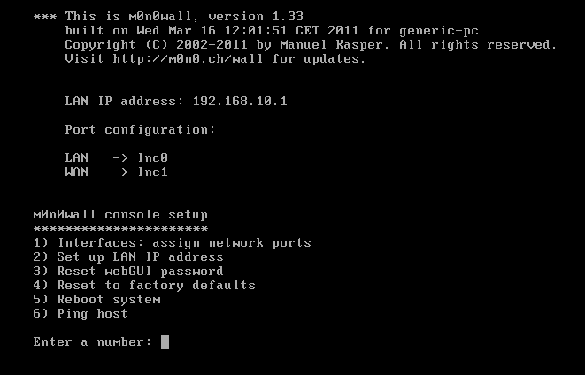
Internetauthentifizierung
Funktionsweise der m0n0wall
Konsole:

Slide 10
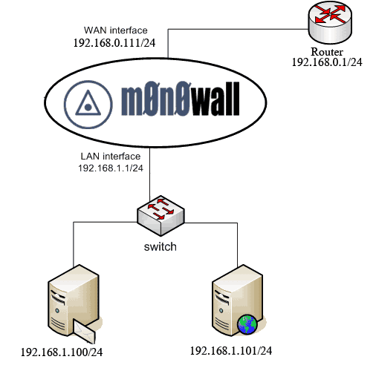
Internetauthentifizierung

Slide 11
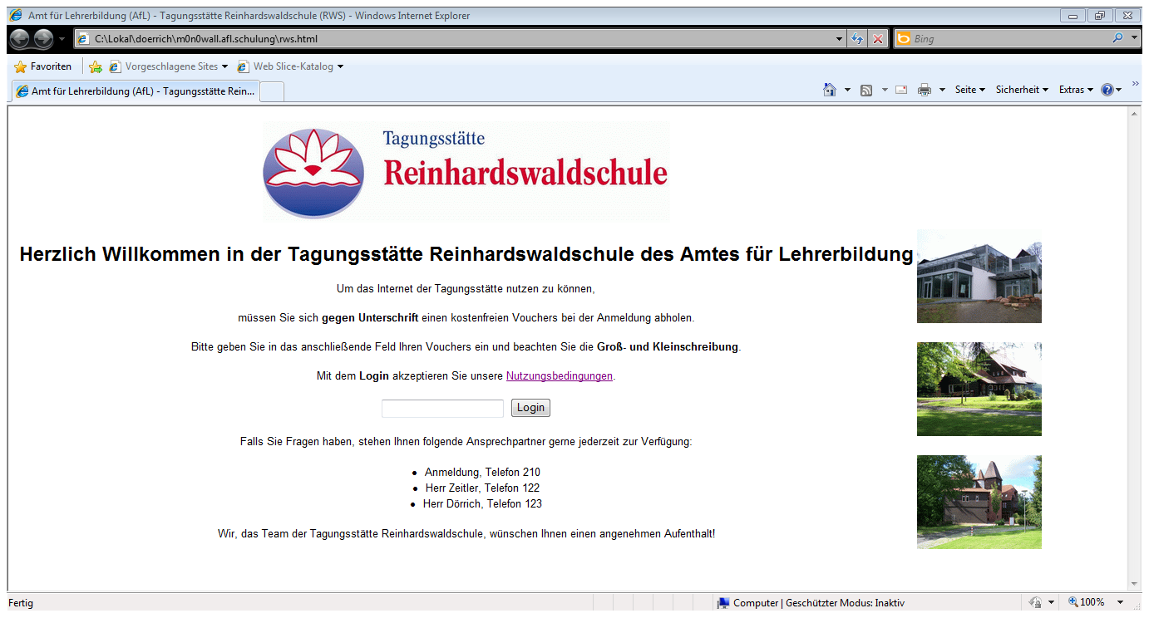
Internetauthentifizierung

Slide 12
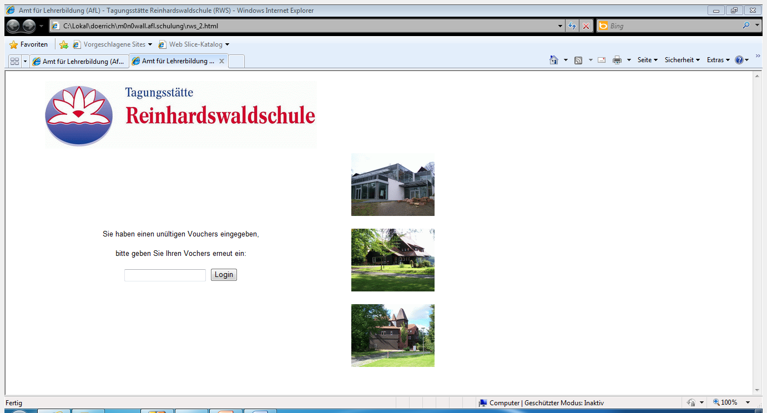
Internetauthentifizierung

Slide 13
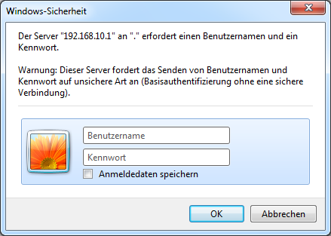
Internetauthentifizierung
Webinterface der m0n0wall

Slide 14
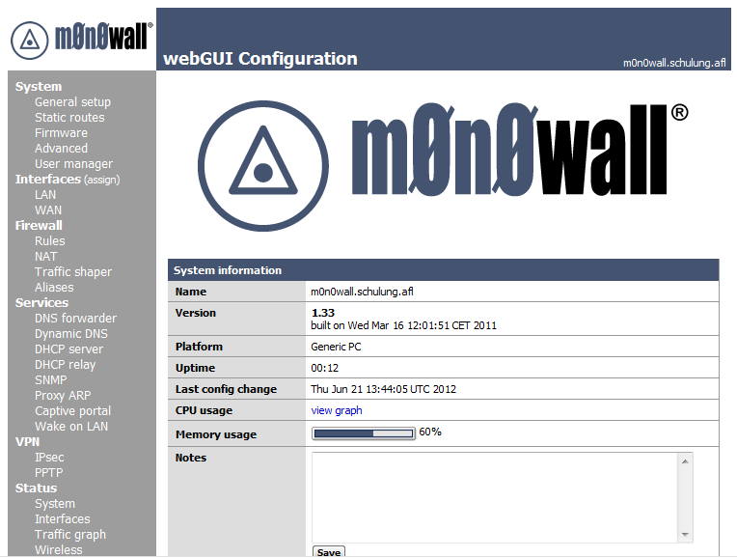
Internetauthentifizierung
Webinterface der m0n0wall

Slide 15
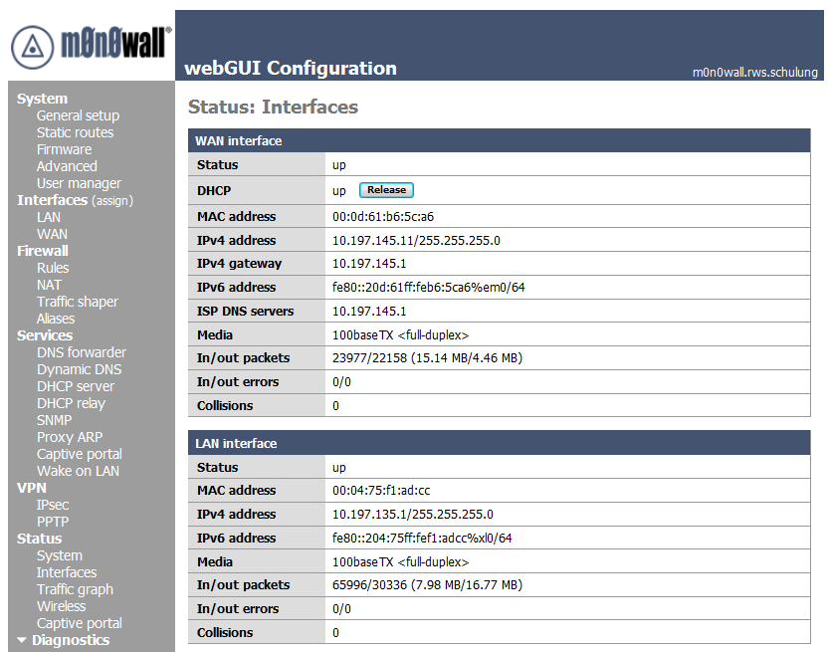
Internetauthentifizierung
Status: Interfaces

Slide 16
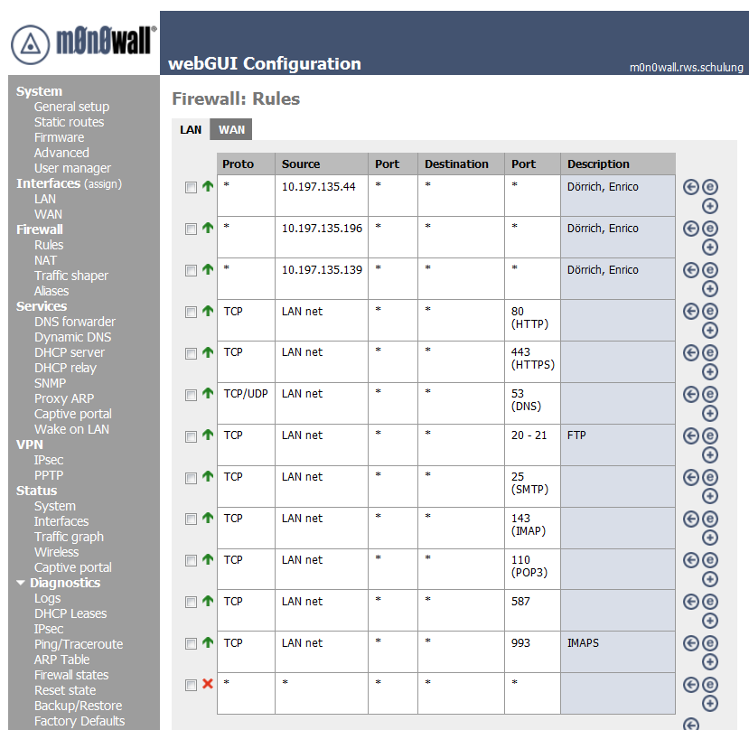
Internetauthentifizierung
Firewall: Rules

Slide 17
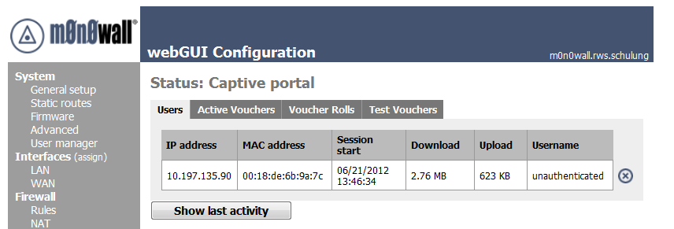
Internetauthentifizierung
Status: Captive portal
Notes:
Tagesdaten !

Slide 18
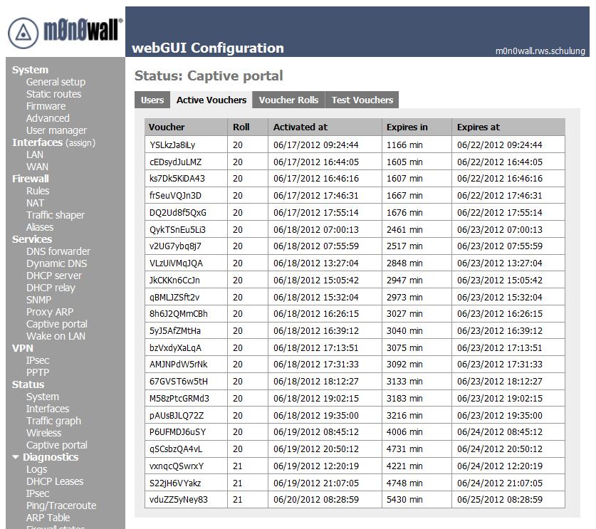
Internetauthentifizierung
Status: Captive portal

Slide 19
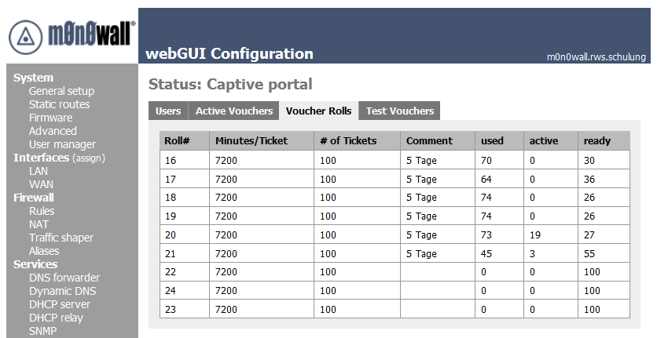
Internetauthentifizierung
Status: Captive portal

Slide 20
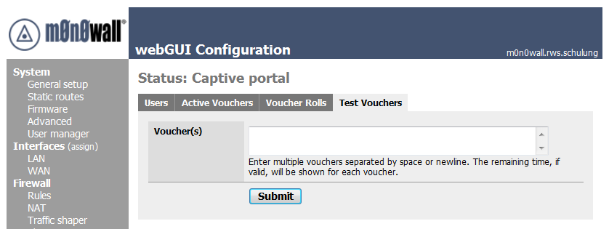
Internetauthentifizierung
Status: Captive portal

Slide 21
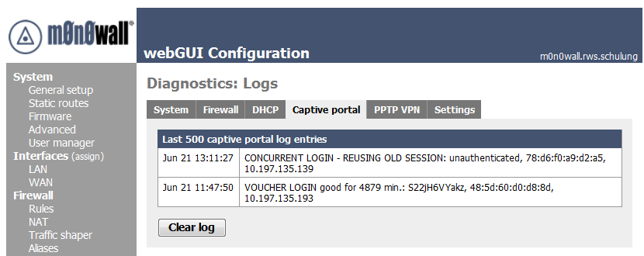
Internetauthentifizierung
Diagnostics: Logs

Slide 22
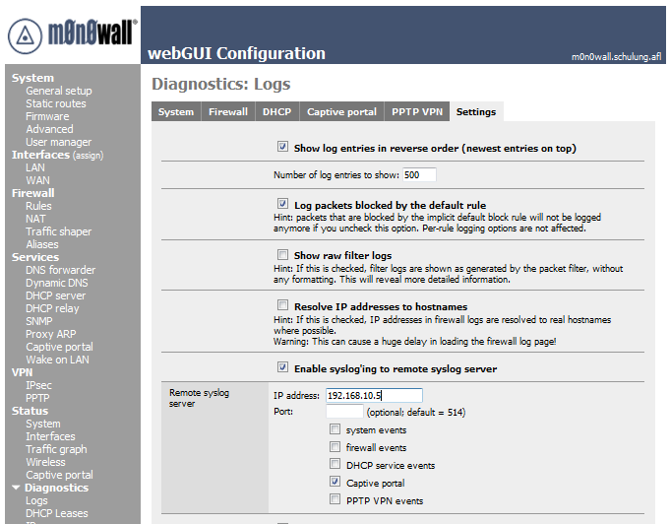
Internetauthentifizierung
Diagnostics: Logs

Slide 23
Internetauthentifizierung
Vorratsdatenspeicherung
Rechtsgrundlage ist § 113a TKG
Verkehrsdaten werden im § 96 TKG definiert
Urteil des Bundesverfassungsgerichts vom 2. März 2010 → § 113a TKG ist !!!nichtig!!!
Eine Vorratsdatenspeicherung verstoße laut Bundesverfassungsgericht gegen Art. 10 (1) des Grundgesetzes
Leistungserbringung und Störungsbeseitigung → !!!trifft nicht zu!!!
Tagesaktuelles Datenvolumen kann eingesehen werden
Inhalte des Datenverkehrs dürfen nicht eingesehen oder gespeichert werden (Fernmeldegeheimnis)
EU-Richtlinie für die Speicherung von Telekommunikationsdaten wurde bis heute noch nicht in deutsches Recht umgesetzt.
Notes:
Verfassungswidrig
Eine Vorratsdatenspeicherung verstoße laut Bundesverfassungsgericht gegen Art. 10 (1) des Grundgesetzes

Slide 24
Ich bedanke mich für Ihre Aufmerksamkeit!

